Slide 1

Thema ‘Eten’

Slide 2
Week 1

Slide 3
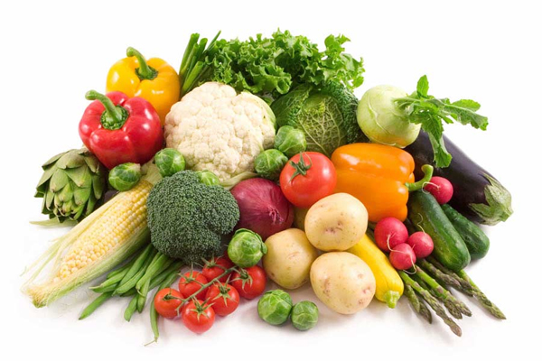


de groente

Slide 4
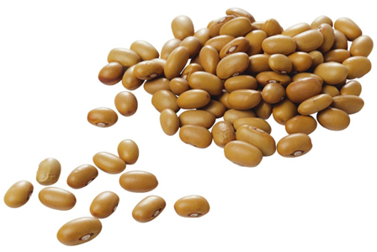
de boon

Slide 5
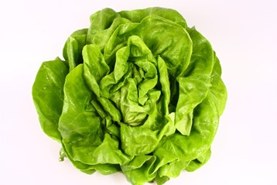
de sla

Slide 6
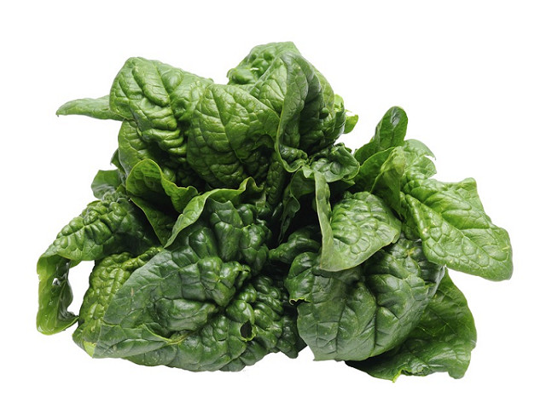
de spinazie

Slide 7
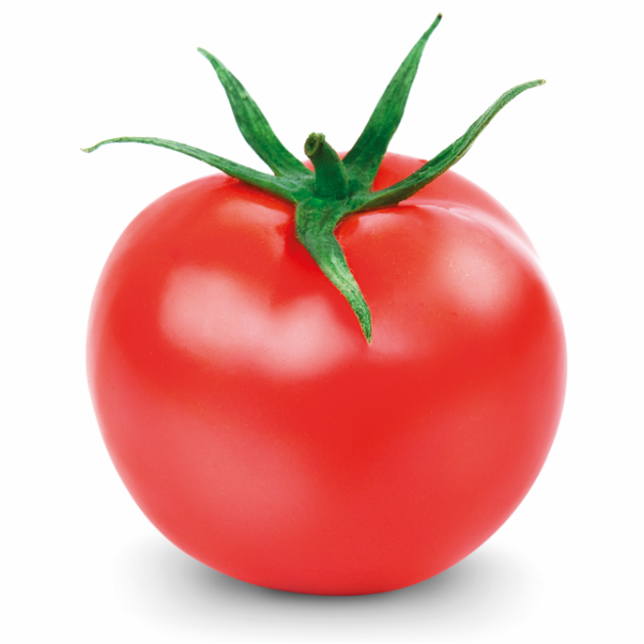
de tomaat

Slide 8
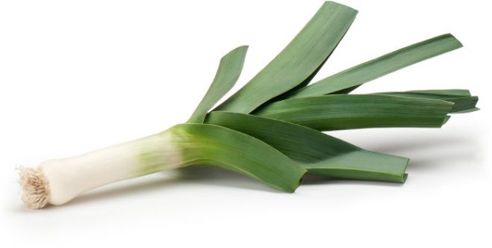
de prei

Slide 9
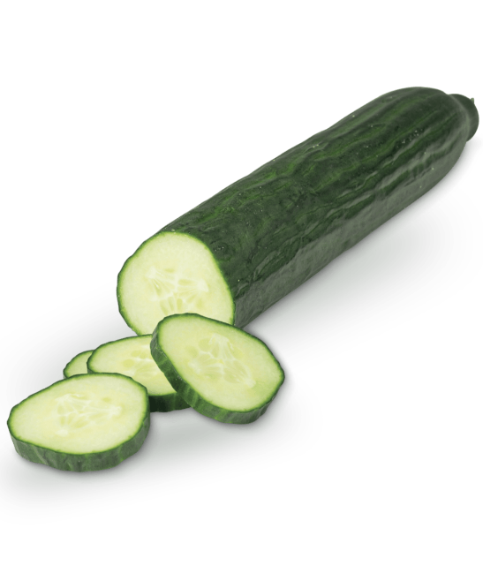
de komkommer

Slide 10
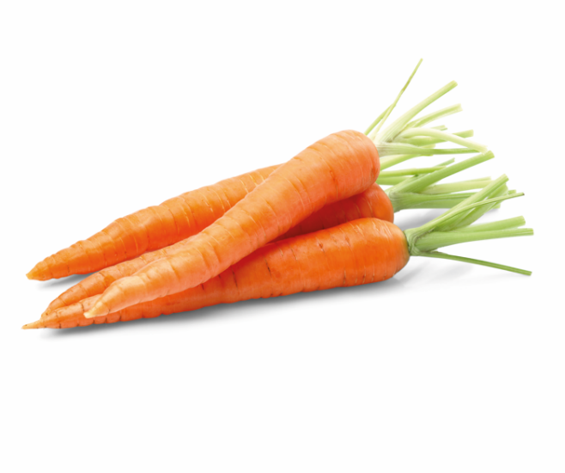
de wortels

Slide 11
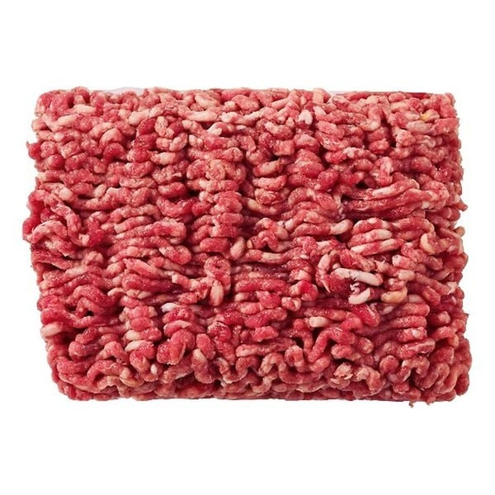
lhet gehakt

Slide 12
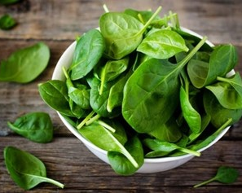
rauw

Slide 13
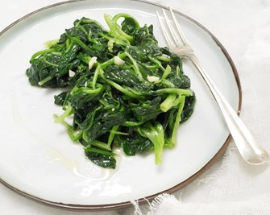
gaar

Slide 14
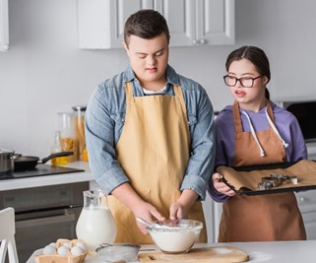
koken

Slide 15
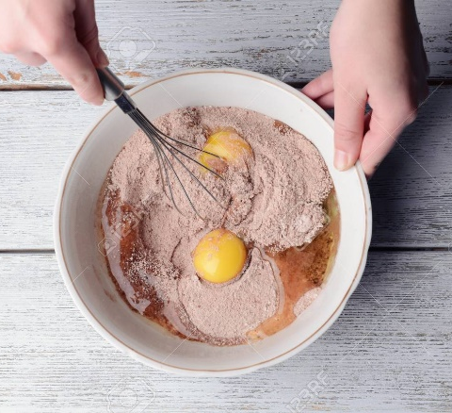
mengen

Slide 16
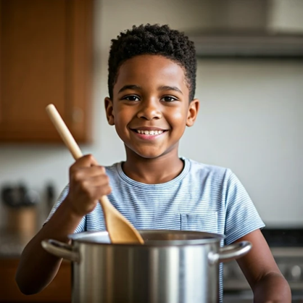
roeren

Slide 17
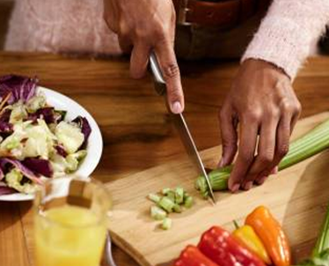
snijden

Slide 18
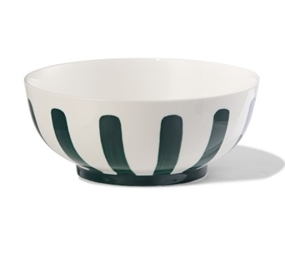
de kom

Slide 19
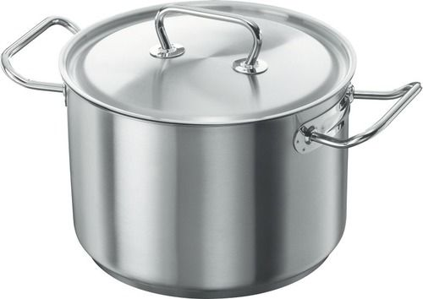
de pan

Slide 20
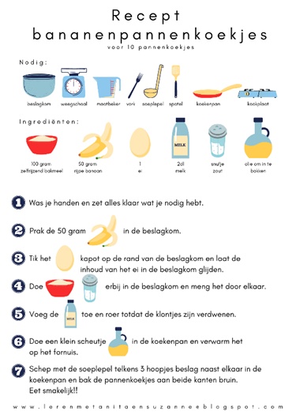
lhet recept

Slide 21
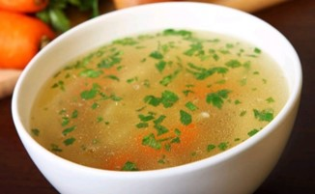
de bouillon

Slide 22
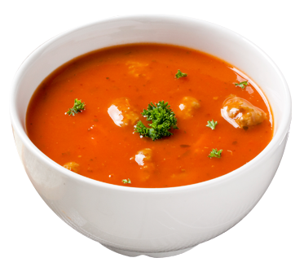
de soep

Slide 23
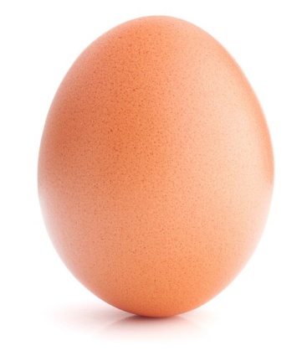
lhet ei

Slide 24
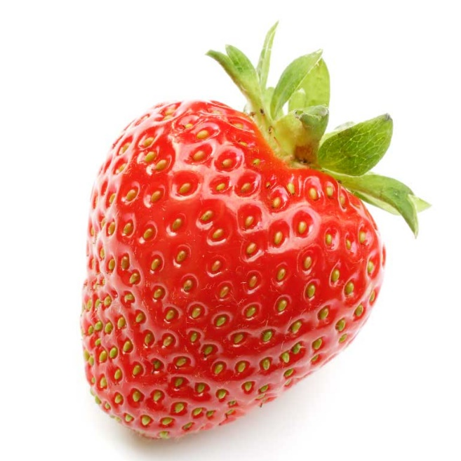
de aardbei

Slide 25
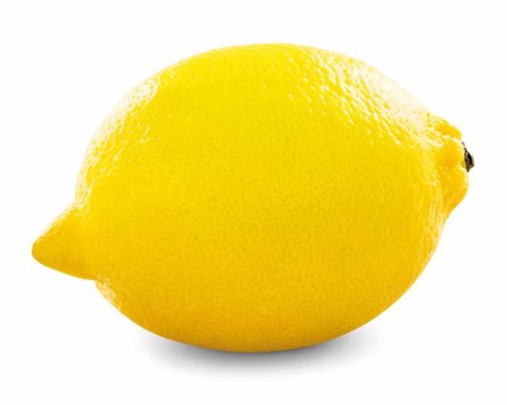
de citroen

Slide 26

de framboos

Slide 27

de kers

Slide 28
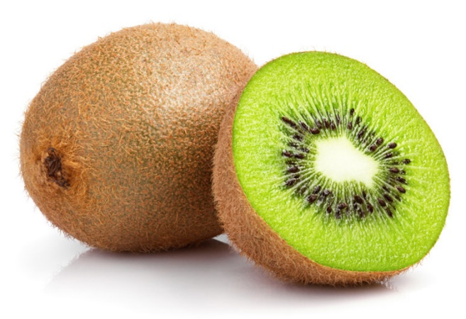
de kiwi

Slide 29
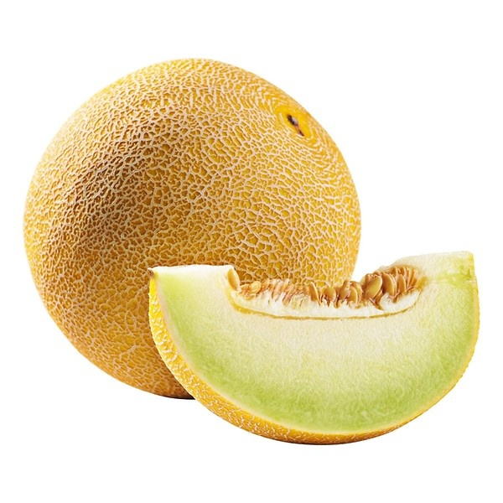
de meloen

Slide 30
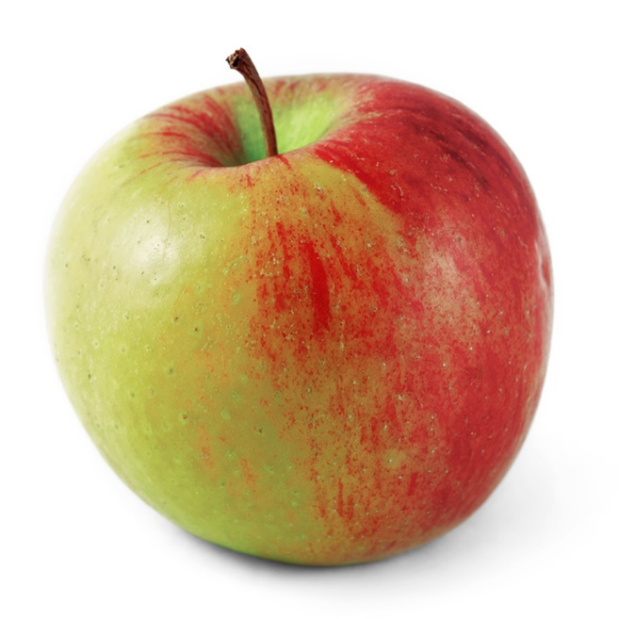
de appel

Slide 31
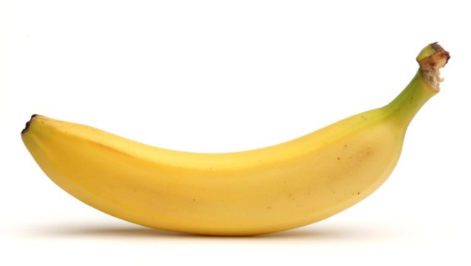
de banaan

Slide 32
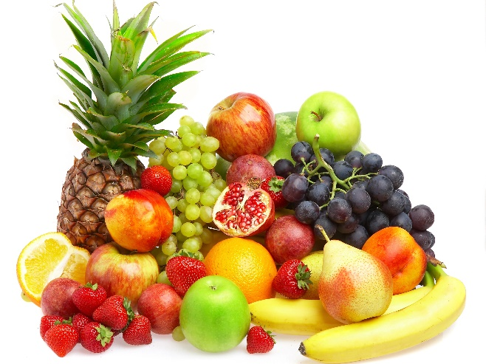
lhet fruit

Slide 33
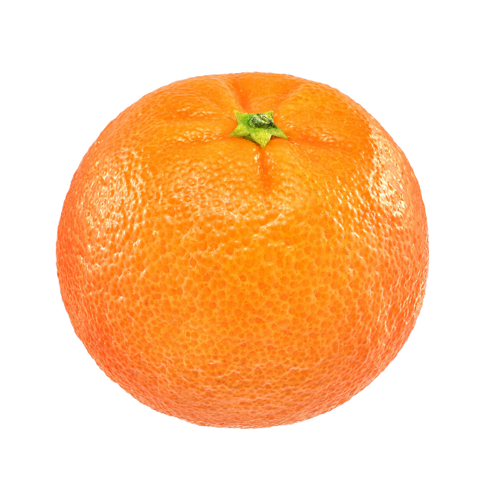
de mandarijn

Slide 34
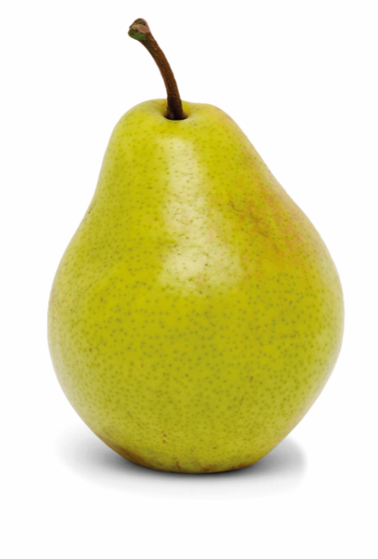
de peer

Slide 35
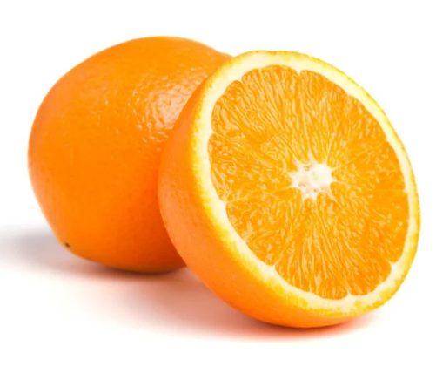
de sinaasappel

Slide 36
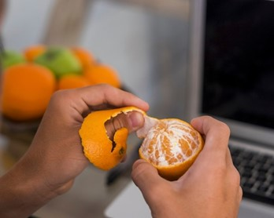
pellen

Slide 37
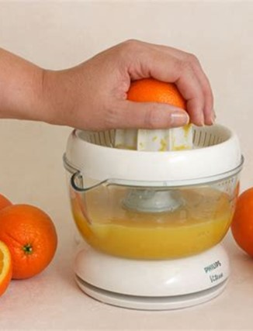
persen

Slide 38
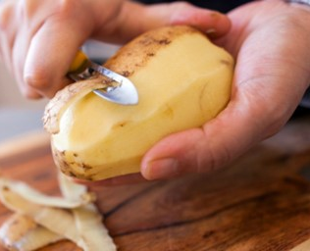
schillen

Slide 39
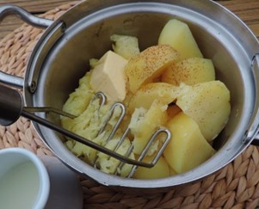
pureren

Slide 40

lhet ingrediënt

Slide 41
de bereidingswijze

Slide 42
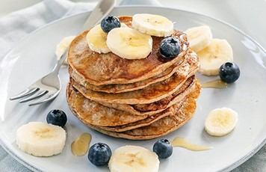
lhet gerecht

Slide 43
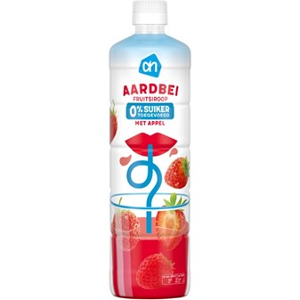
de limonadesiroop

Slide 44
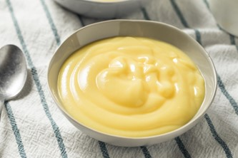
de vla

Slide 45
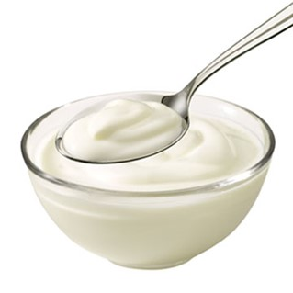
de yoghurt

Slide 46
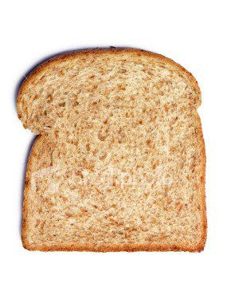
de boterham

Slide 47
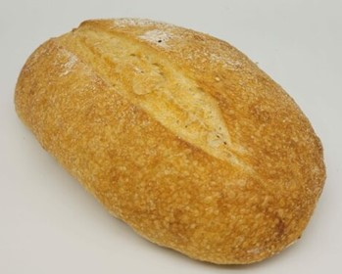
lhet brood(je)

Slide 48
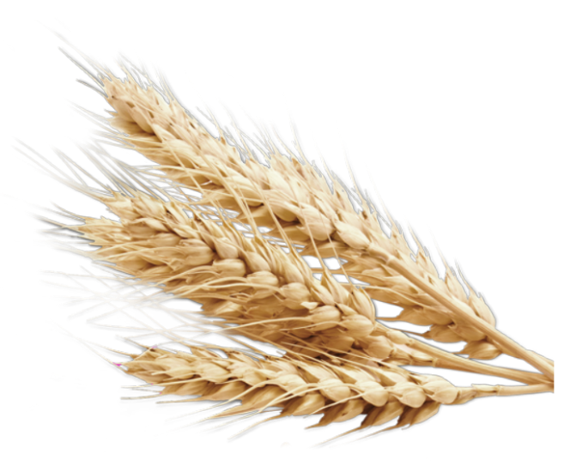
lhet graan

Slide 49
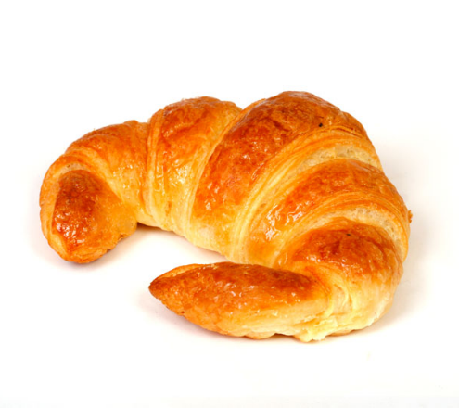
lhet croissantje

Slide 50
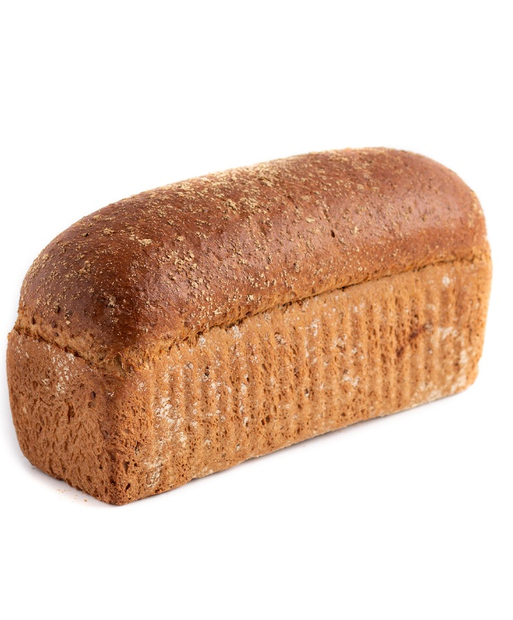
lhet volkorenbrood

Slide 51
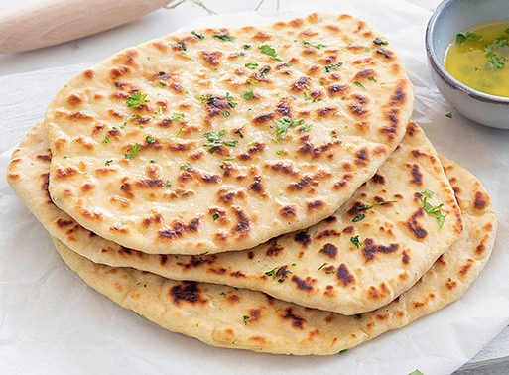
lhet naanbrood

Slide 52
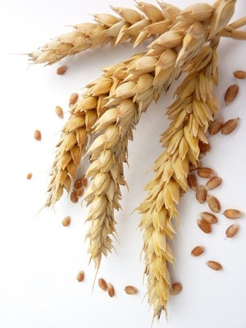
de graankorrel

Slide 53
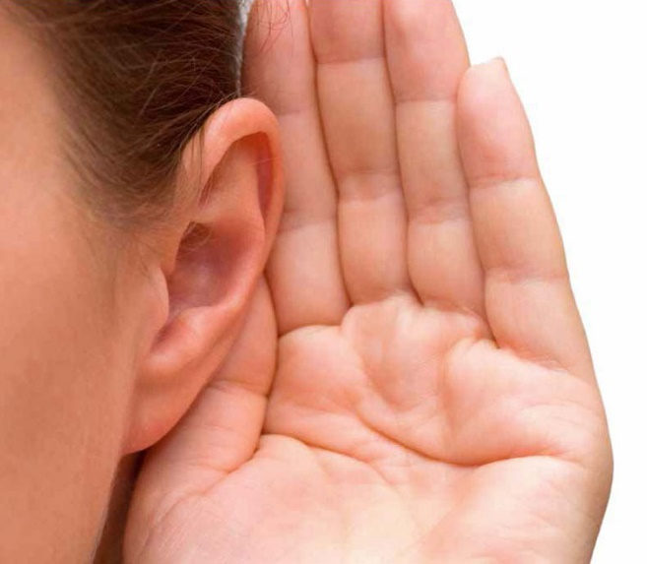
horen

Slide 54
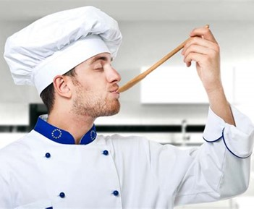
proeven

Slide 55
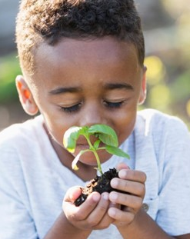
ruiken

Slide 56
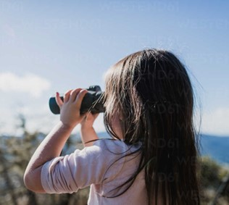
zien

Slide 57

de zintuigen

Slide 58

voelen

Slide 59


hard

Slide 60

zacht

Slide 61

turven

Slide 62

iets te weten komen

Slide 63

de proef

Slide 64

de uitkomst

Slide 65

onderzoeken

Slide 66

lhet onderzoek

Slide 67

de eetwaar

Slide 68

de biefstuk

Slide 69

lhet kippenvlees

Slide 70

lhet varkensvlees

Slide 71

lhet ontbijt

Slide 72

de lunch

Slide 73

lhet avondeten

Slide 74




lhet tussendoortje

Slide 75

eet smakelijk

Slide 76
Week 2

Slide 77

lhet vee

Slide 78

lhet slachtvee

Slide 79

lhet melkvee

Slide 80

de uier

Slide 81

melken

Slide 82

slachten

Slide 83

de koe

Slide 84

de geit

Slide 85

lhet varken

Slide 86

lhet schaap

Slide 87

de zuivel

Slide 88

de melk

Slide 89

de slagroom

Slide 90

de kaas

Slide 91

de boter

Slide 92

de veeteelt

Slide 93

smaken

Slide 94

zoet

Slide 95

zuur

Slide 96

zout

Slide 97

bitter

Slide 98


buiten

Slide 99

de bloem

Slide 100

de steel

Slide 101

lhet gras

Slide 102

de wolk

Slide 103

de lucht

Slide 104

de plant

Slide 105

de grond

Slide 106

de landbouw

Slide 107

de akkerbouw

Slide 108

de akker

Slide 109

de tuinbouw

Slide 110

de fruitteelt

Slide 111

de (glas-)tuinbouw

Slide 112

de boom

Slide 113

de aarde

Slide 114

groeien

Slide 115

uitkomen

Slide 116

lhet zaadje

Slide 117

zaaien
**

Slide 118

de wortels

Slide 119

de blaadjes

Slide 120

de pindakaas

Slide 121

de pinda

Slide 122

de stengel

Slide 123

de fabriek

Slide 124

de machine

Slide 125

lhet product

Slide 126

de bakker

Slide 127

de markt

Slide 128

lhet schap

Slide 129

de slager

Slide 130

de supermarkt

Slide 131

de winkel

Slide 132

de boodschappen

Slide 133

boodschappen doen

Slide 134

de boodschappenkar

Slide 135

de boodschappentas

Slide 136

lhet winkelmandje

Slide 137

leggen

Slide 138

lhet boodschappenlijstje

Slide 139
Week 3

Slide 140

de klant

Slide 141

kopen

Slide 142
verkopen

Slide 143

de winkeljuffrouw

Slide 144

de verkoper

Slide 145

lhet geld

Slide 146

de kassa

Slide 147

de portemonnee

Slide 148

de kassière

Slide 149

de kassabon

Slide 150

lhet betaalmiddel

Slide 151

lhet muntstuk

Slide 152

de pinpas

Slide 153

lhet papiergeld

Slide 154

betalen

Slide 155

de euro’s

Slide 156

alstublieft

Slide 157

dank u wel

Slide 158

lhet hapje

Slide 159

de maaltijd

Slide 160

lhet toetje

Slide 161

trek

Slide 162

heel

Slide 163

lhet stukje

Slide 164

duur

Slide 165

goedkoop

Slide 166

de prijs

Slide 167

de aanbieding

Slide 168
de korting

Slide 169

de reclame

Slide 170

de reclamefolder

Slide 171

scannen

Slide 172

vragen

Slide 173

antwoorden

Slide 174

vragen stellen

Slide 175

antwoorden geven

Slide 176

eerst

Slide 177

dan

Slide 178

daarvoor

Slide 179

daarna

Slide 180

lhet nummer

Slide 181

de volgorde

Slide 182

de scène

Slide 183

lhet geluid

Slide 184

lhet beeld

Slide 185

de regisseur

Slide 186

de cameraman

Slide 187

de cameravrouw

Slide 188

de acteurs

Slide 189

zich voorstellen

